Slide 1

《数据结构》实验准备
问题的表示与存储
2
vertex=
V₀ V₁ V₂ V₃
V₀
V₃
V₀ V₁ V₂ V₃
4
V₀
V₁
V₂
V₃
0 3 0 2
3 0 5 4
0 5 0 0
2 4 0 0
3
V₁
5
V₂
arc=
新媒体学院.付剑晶.《数据结构》.第一章

Slide 2
删除第2个节点(V2)
问题的表示与存储（编号从0开始）
2
vertex=
V₀ V₁ V₃
V₀
V₃₃₂
V₀ V₁ V₂ V₃
4
V₀
V₁
V₂
V₃
0 3 0 2
3 0 5 4
0 5 0 0
2 4 0 0
3
V₁
V₂
arc=
新媒体学院.付剑晶.《数据结构》.第一章

Slide 3
在V2前插入节点VI
VI
问题的表示与存储
2
vertex=
V₀ V₁ V₂ V₃
V₀
V₃
V₀ V₁ V_{I} V₂ V₃
V₂
3
4
V_{I}
V₀
V₁
V_{I}
V₂
V₃
0 3 0 0 2
3 0 0 5 4
0 0 0 0 0
0 5 0 0 0
2 4 0 0 0
V₁
5
V₂
arc=
新媒体学院.付剑晶.《数据结构》.第一章

Slide 4
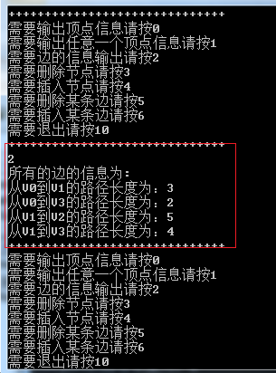
2
V₀
V₃
要求：
读懂所给的代码；
执行代码中提供的功能
修改输出边的功能：
3.1 在头文件.h中增加void PutArc();
3.2 在程序文件.cpp中实现void PutArc();
3.3 在主程序中调用 PutArc();
4. 根据右边图，执行相关增删节点与边的操作，并验证代码的正确性
3
4
V₁
5
V₂
新媒体学院.付剑晶.《数据结构》.第一章

